Slide 1
TEMA 6: ELABORACIÓN DE DIAGRAMAS COMPORTAMIENTO
Alberto Ruiz Rodriguez

Slide 2
INDICE
1. Introducción
▪ 1.1 Mapa conceptual del tema
▪ 1.2 Comportamiento dinámico del sistema
▪ 1.3 Algunos conceptos importantes
2. Diagramas de casos de uso
▪ 2.1 Elementos del diagrama
▪ 2.2 Asociaciones y relaciones
3. Diagramas de secuencia
▪ 3.1 Elementos del diagrama
▪ 3.2 Línea de vida de un objeto
▪ 3.3 Envío de mensajes
4. Diagramas de colaboración
▪ 4.1 Objetos y actores
▪ 4.2 Envío de mensajes
5. Diagramas de estados
▪ 5.1 Sucesos y acciones del sistema
▪ 5.2 Estado en reposo
▪ 5.3 Subestados
6. Diagramas de actividades
▪ 6.1 Decisiones
▪ 6.2 Concurrencia
7. otros diagramas

Slide 3
1.2 Comportamiento dinámico del sistema
▪ En la UA anterior especificamos el diseño estático del sistema (diagrama de clases)
▪ El diseño dinámico se especifica con diagramas de comportamiento:
▪ Diagrama de casos de uso
▪ Diagrama de secuencia
▪ Diagrama de colaboración
▪ Diagrama de estados
▪ Diagrama de actividades

Slide 4
1.3 Algunos conceptos importantes
Actor:
persona o rol que interactúa con un sistema
Concurrencia:
consiste en que varios procesos se ejecuten a la vez (y puedan interactuar)
Mensaje:
cuando un objeto ejecuta un método de sí mismo u otro objeto (paso de mensaje)
Método recursivo: método que realiza una llamada a sí mismo (más pesados que los iterativos)
Síncrono:
coordinado en el tiempo (hay que esperar a que finalice para continuar)
Standby:
en este estado se reduce el consumo y el sistema tarda más tiempo en responde

Slide 5
2. Diagramas de casos de uso

Slide 6
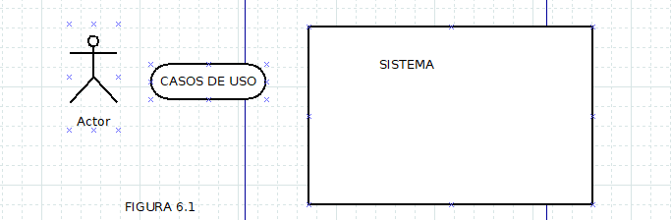
2. Diagramas de casos de uso
¿Para qué sirven?
▪ Permiten especificar cómo interactúa el usuario con el sistema
▪ En estos diagramas se muestra la interacción entre el sistema y el mundo exterior (actores
2.1 Elementos del diagrama
▪ Sistema: engloba la funcionalidad que ha sido codificada en la aplicación
▪ Caso de uso: es lo que hace el sistema, su funcionalidad
▪ Actor: es la persona o rol que usa el sistema (interactúa con uno o varios casos de uso)
Veamos algunos ejemplo

Slide 7
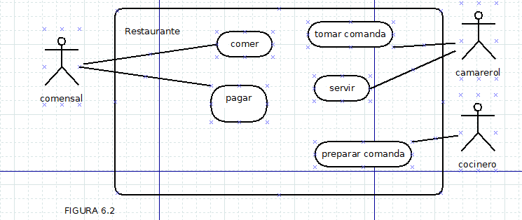
2.1 Elementos del diagrama
▪ Ejemplo 1: restaurante

Slide 8
2.2 Asociaciones y relaciones : Las asociaciones conectan el actor con los casos de uso ▪ Una asociación implica la participación de un actor en el sistema ▪ Las asociaciones son obligatorias porque representan la interacción del actor en el sistema
1. Inclusión (include): se incluye la funcionalidad de un caso de uso en otro
2. Extensión (extends): variación de un caso de uso
3. Generalización: permite identificar elementos comunes entre los distintos conceptos (actores o casos

Slide 9
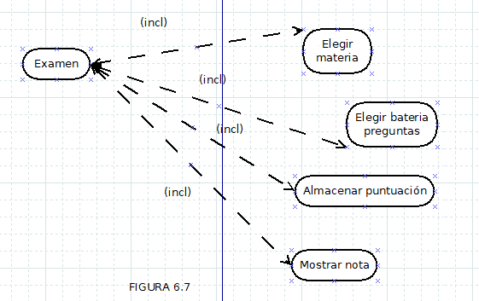
2.2 Asociaciones y relaciones: inclusión
1. Inclusión (include): se incluye la funcionalidad de un caso de uso en otro

Slide 10
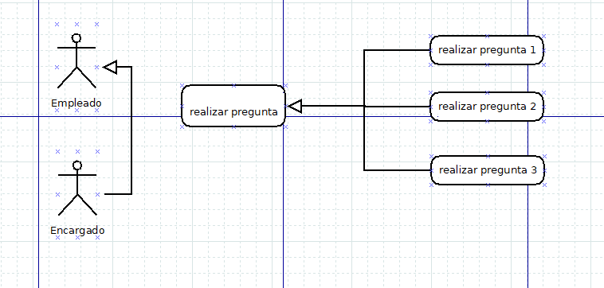
3. Generalización: permite identificar elementos comunes entre los distintos conceptos (actores o casos)

Slide 11
Diagramas de secuencia

Slide 12
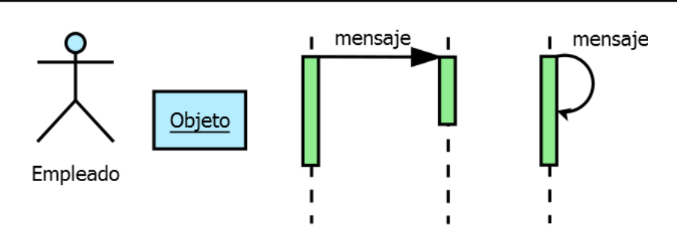
Diagramas de secuencia
¿Para qué sirven?
▪ Permiten añadir la variable tiempo a las interacciones del sistema
▪ Estos diagramas permiten secuenciar y temporizar las interacciones en el sistema
3.1 Elementos del diagrama
▪ Objetos y actores: son los que comienzan la secuencia de mensajes (origen)
▪ Mensaje a otro objeto: cuando un objeto interactúa con otro le pasa un mensaje
▪ Mensaje al mismo objeto: mensaje que se tiene como origen y destino el mismo objeto

Slide 13
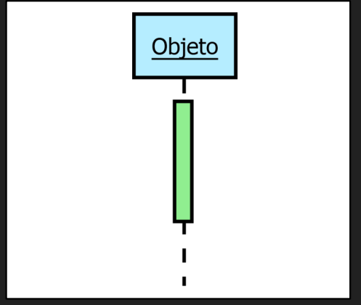
3.2 Línea de vida de un objeto
▪ Representa el tiempo de vida de un objeto
▪ A lo largo de su ciclo vital, el objeto cambiará de estado e interactuará con otros objeto

Slide 14
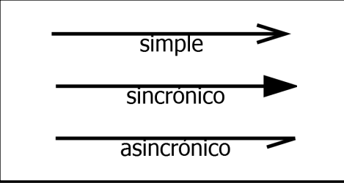
3.3 Envío de mensajes
▪ Los mensajes que intercambian los objetos pueden ser de tres tipos:
Simples: pasan el hilo de ejecución de un objeto a otro (el código del objeto no se vuelve a ejecutar)
Sincrónicos: esperan a que el método del otro objeto invocado termine para seguir la ejecución
3. Asincrónico: no impiden que el método original siga su ejecución normal

Slide 15
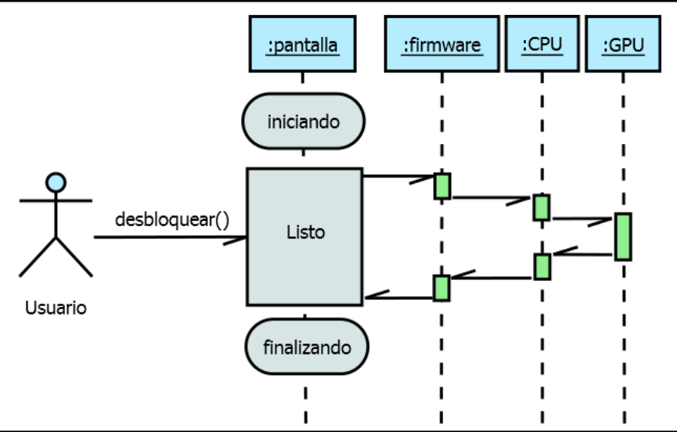
Ejemplo de uso

Slide 16
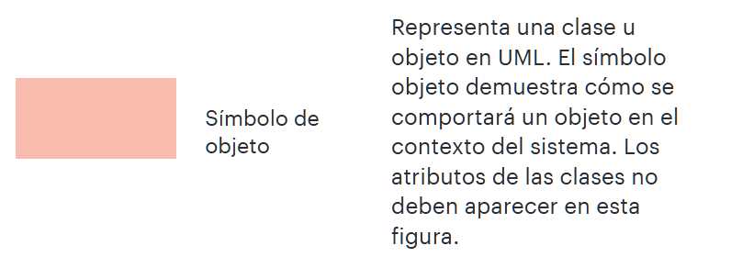
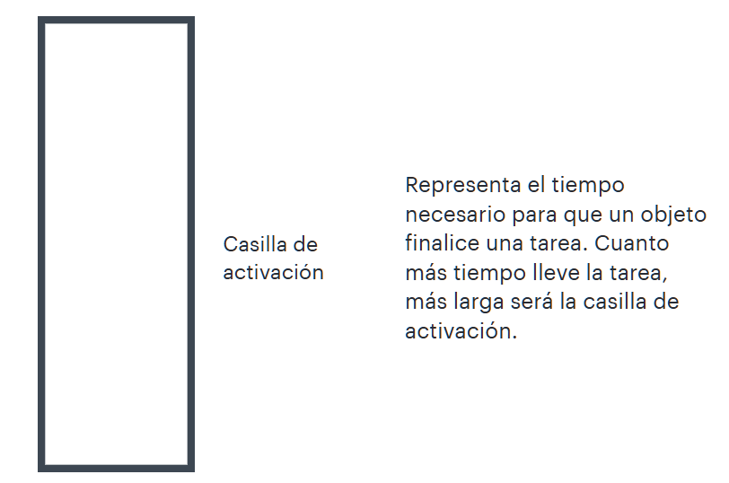
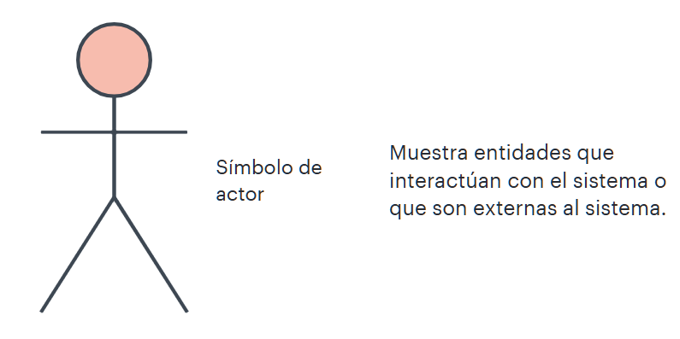
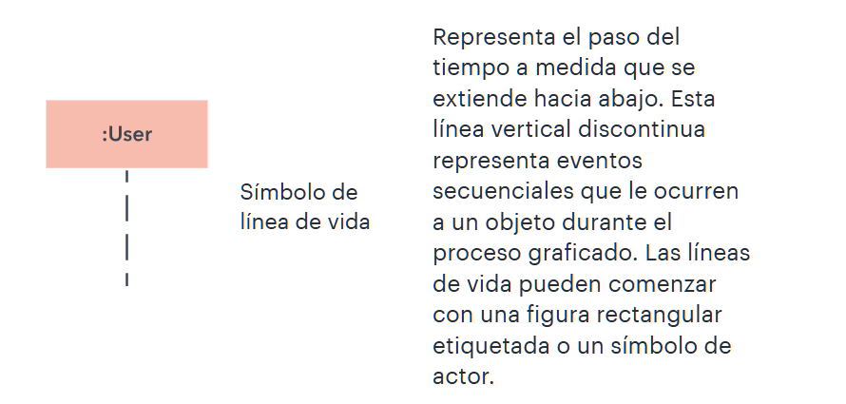
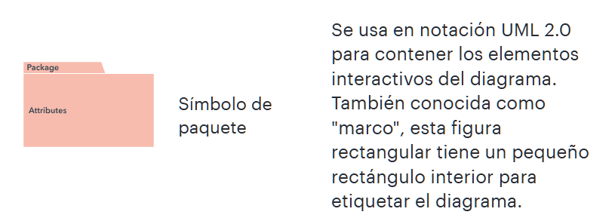
Elementos de un diagrama de secuencia

Slide 17
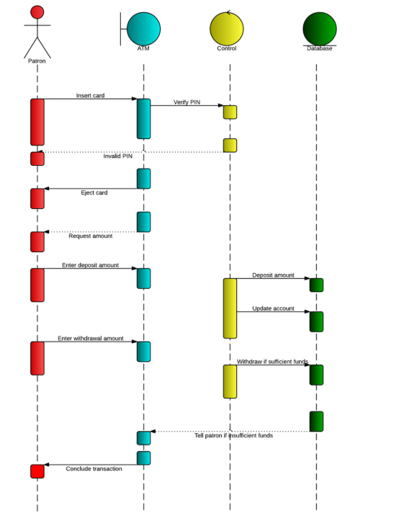

Slide 18
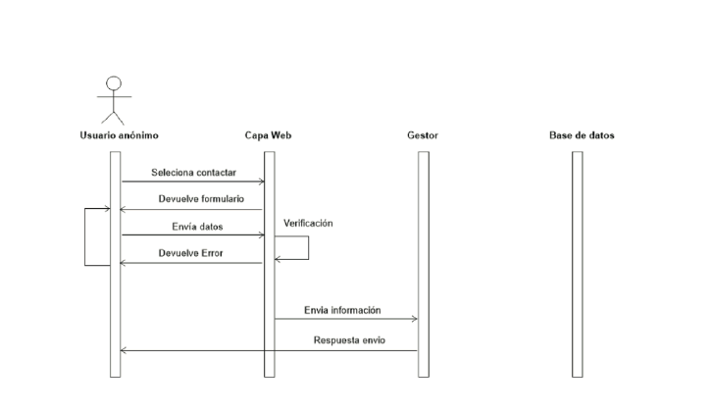
Ejemplo

Slide 19
4. Diagramas de colaboración

Slide 20
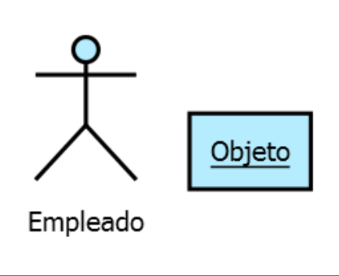
4. Diagramas de colaboración
¿Para qué sirven?
▪ Representan los objetos, las interacciones, el orden y los mensajes enviados
▪ Son similares a los diagramas de actividad, pero sin variable temporales
4.1 Objetos y actores
▪ Objetos y actores: son los que comienzan la secuencia de mensajes (origen)

Slide 21
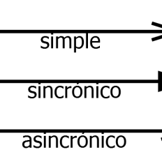
4.2 Envío de mensajes
▪ Los mensajes que intercambian los objetos pueden ser de tres tipos:
1. Simples: pasan el hilo de ejecución de un objeto a otro (el código del objeto no se vuelve a ejecutar)
2. Sincrónicos: esperan a que el método del otro objeto invocado termine para seguir la ejecución
3. Asincrónico: no impiden que el método original siga su ejecución norma

Slide 22
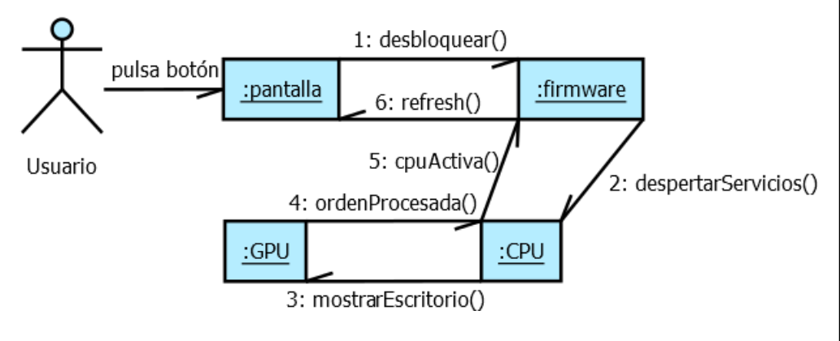
Ejemplo de uso

Slide 23
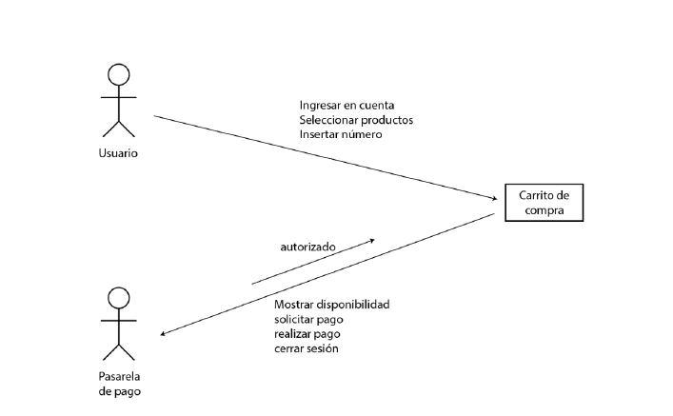
Ejemplo

Slide 24
5. Diagramas de estados

Slide 25
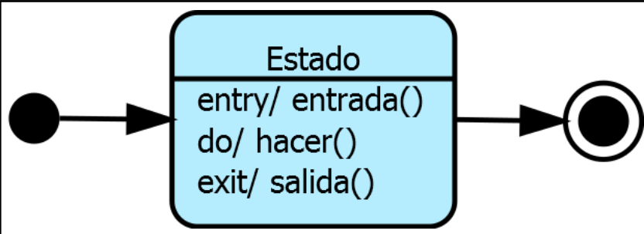
5. Diagramas de estados
¿Para qué sirven?
▪ Permiten representar los diferentes eventos que provocan un cambio de estado en el sistema
▪ Los iconos de estado recogen el nombre, las variables de estado y las actividades
▪ Existen tres actividades muy usadas: entrada, salida y hacer

Slide 26
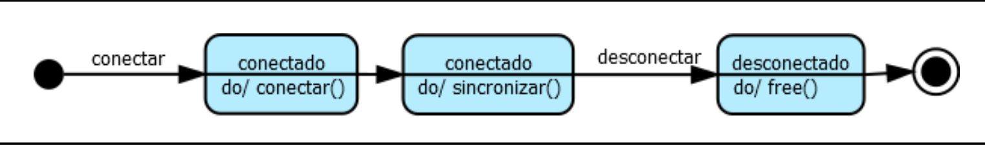
5.1 Sucesos y acciones del sistema
▪ Un suceso provoca que el estado del sistema cambie

Slide 27
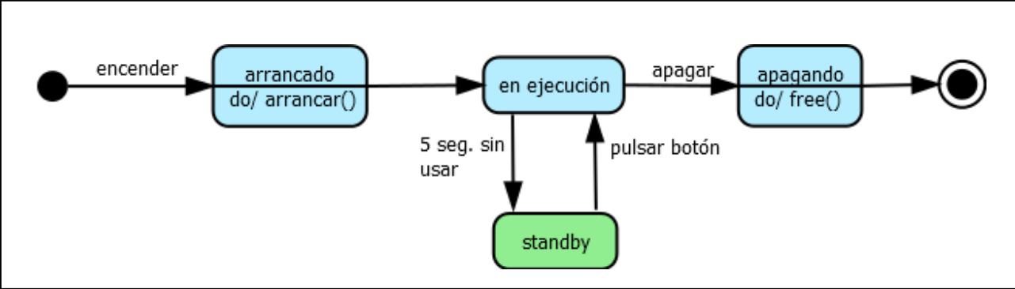
5.2 Estado en reposo
▪ El estado en reposo indica que el sistema está a la espera de que ocurra un evento

Slide 28
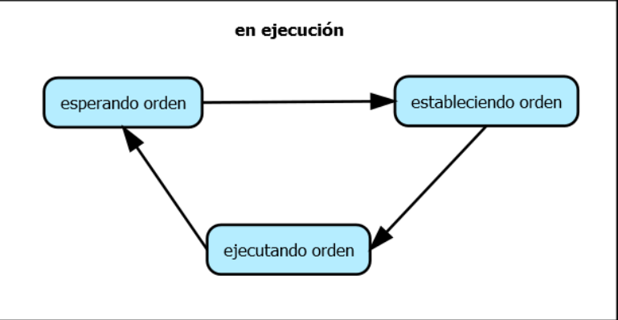
5.3 Subestados
▪ A veces, un estado puede ser una agrupación de subestados
▪ Imaginemos el estado “en ejecución” del ejemplo anterior

Slide 29
Diagrama de objetos

Slide 30
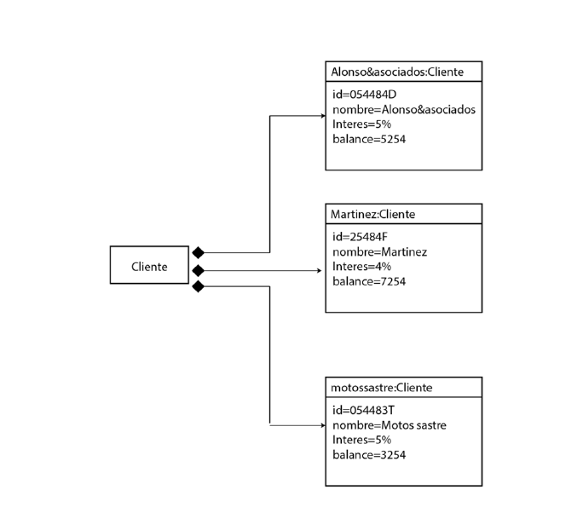
Diagrama de objetos
Diagramas de objetos: los diagramas de objetos modelan la estructura
estática de los objetos en un momento dado. Es importante no confundirlos con
los diagramas de clases, que son los creadores de objetos.
Un objeto cambia continuamente según el proceso que se esté realizando, por
lo que los diagramas de objetos solo representan los valores de un instante a lo
largo de su vida:

Slide 31
6. Diagramas de actividades

Slide 32
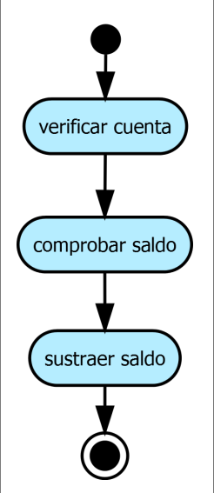
6. Diagramas de actividades
¿Para qué sirven?
▪ Son parecidos a los diagramas de flujo
▪ Expresan el comportamiento de un proceso de forma esquemáticas

Slide 33
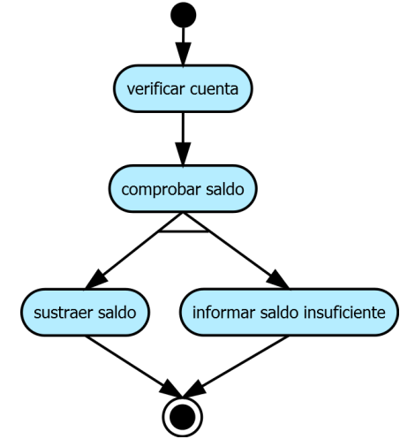
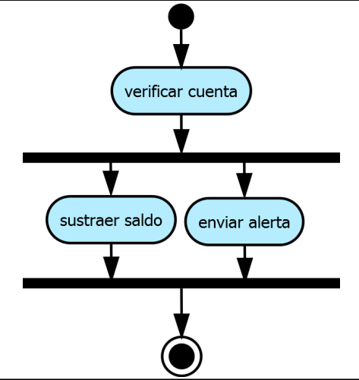
6.1 Decisiones
▪ Es posible representar la toma de decisiones en el diagrama
6.2 Concurrencia
▪ La concurrencia permite visualizar procesos que se deben sincronizar y se ejecutan a la vez

Slide 34
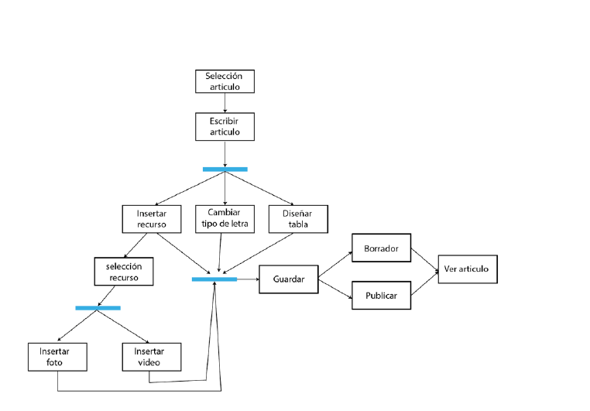
Ejemplo

Slide 35
Diagrama de paquetes:

Slide 36
Diagrama de paquetes:
Mediante paquetes podemos organizar los elementos de nuestra aplicación para crear subsistemas que faciliten el funcionamiento y construcción.
De este modo podemos organizar las clases en conjuntos de operación para delimitar el alcance de cada grupo.
Lo elementos de los paquetes pueden relacionarse con otros elementos de otro paquete generando una dependencia:

Slide 37
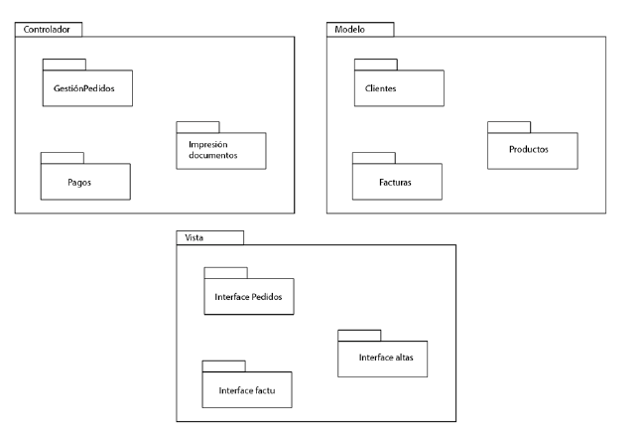

Slide 38
Diagrama de componentes y de implementación

Slide 39
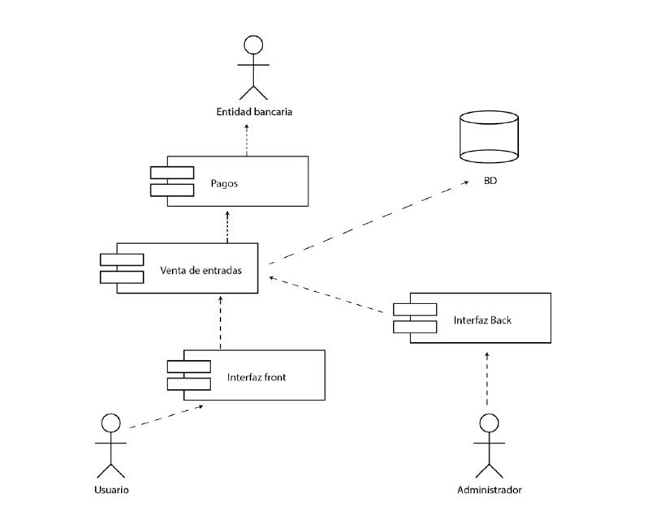
Diagrama de componentes:
el diagrama de componentes muestra las piezas del software, controladores utilizados, etc. Este diagrama es una abstracción más alta que el diagrama de clases, donde un componente puede tener varias clases:

Slide 40
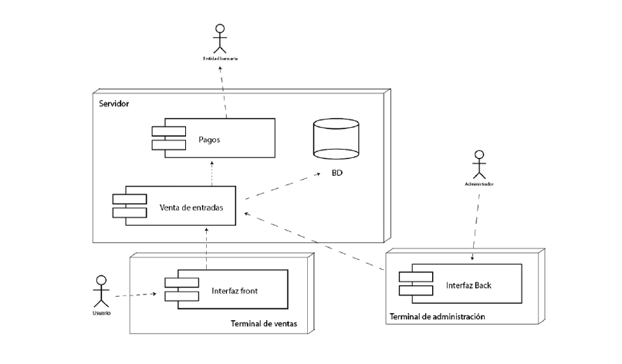
Diagrama de implementación
Se utiliza para mostrar la configuración física del hardware y software de un sistema. Este diagrama ilustra cómo los componentes de software se despliegan en los nodos de hardware, proporcionando una vista de alto nivel de la infraestructura del sistema.

